Slide 1
מחלקה - Class
מחלקה (Class) מאפשרת להגדיר אבטיפוס לדברים שמכילים:
משתנים מטיפוסים שונים.
פונקציות.
כיחידה אחת.
בשלב ראשון נתמקד רק במשתנים.
בהמשך נוסיף את הפונקציות.
לדוגמא: מחלקה שמייצגת פרטים של קורס.
פרטי קורס
שם הקורס
מספר שעות
מחיר הקורס
string name;
int hours;
double price;
מחרוזת
מספר שלם
מספר ממשי

Slide 2
יצירת מחלקה - Class
שם המחלקה בשיטת PascalCase
class שם המחלקה
{
publicהגדרת משתני המחלקה עם המילה
}
class Course
{
public string name;
public int hours;
public double price;
}
שדות fields
המחלקה course שהוגדרה היא לא משתנה אלא אבטיפוס ממנו ניצור משתנים שנקראים אובייקטים.

Slide 3
יצירת אובייקט
המחלקה course היא אבטיפוס ממנו ניצור משתנים שנקראים אובייקטים. אובייקט הוא מופע (instance) של מחלקה.
Course
name
hours
price
המחלקה היא אבטיפוס/תבנית
name:C# programming and algorithms
hours: 130
price: 4978.70
name: FullStack 1
hours: 65
price: 3515.20
name: Intro to Cyber
hours: 120
price: 6500
אובייקט
course1
אובייקט
course2
אובייקט course3

Slide 4
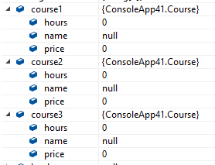
יצירת אובייקט ב #C
class Course
{
public string name;
public int hours;
public double price;
}
static void Main(string[] args)
{
Course course1 = new Course();
Course course2 = new Course();
Course course3 = new Course();
Course
name
hours
price
course1
name:C# programming and algorithms
hours: 130
price: 4978.70
course2
name: FullStack 1
hours: 65
price: 3515.20
course3
name: Intro to Cyber
hours: 120
price: 6500

Slide 5
אתחול אובייקט בזמן יצירתו
class Course
{
public string name;
public int hours;
public double price;
}
static void Main(string[] args)
{
Course course1 = new Course() { name = "C# programming and algorithms", hours = 130, price = 4978.70 };
Course course2 = new Course() { name = "FullStack1", hours = 65, price = 3515.20 };
Course course3 = new Course() { name = "Intro to Cyber", hours = 120, price = 6500 };
Course
name
hours
price
course1
name:C# programming
and algorithms
hours: 130
price: 4978.70
course2
name: FullStack 1
hours: 65
price: 3515.20
course3
name: Intro to Cyber
hours: 120
price: 6500

Slide 6
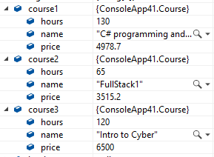
אתחול אובייקט בזמן יצירתו
class Course
{
public string name;
public int hours;
public double price;
}
static void Main(string[] args)
{
Course course1 = new Course() { name = "C# programming and algorithms", hours = 130, price = 4978.70 };
Course course2 = new Course() { name = "FullStack1", hours = 65, price = 3515.20 };
Course course3 = new Course() { name = "Intro to Cyber", hours = 120, price = 6500 };

Slide 7
פניה לשדה מסוים במהלך התוכנית
שם אובייקט . שם שדה
class Course
{
public string name;
public int hours;
public double price;
}
static void Main(string[] args)
{
Course course1 = new Course();
course1.name = "C# programming and algorithms";
course1.hours = int.Parse(Console.ReadLine());
course1.price = course1.hours*100;

Slide 8
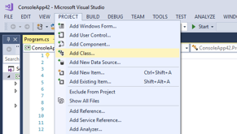
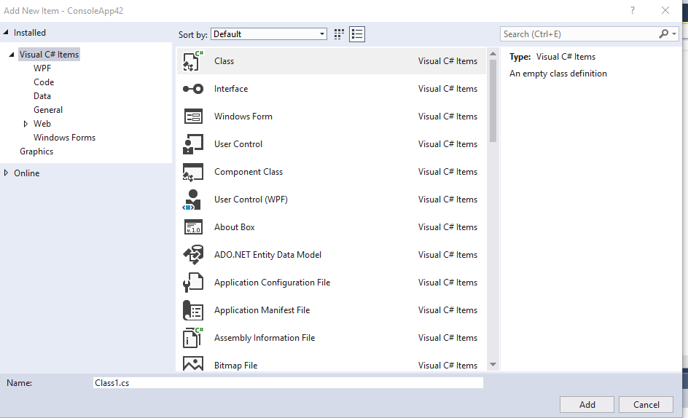
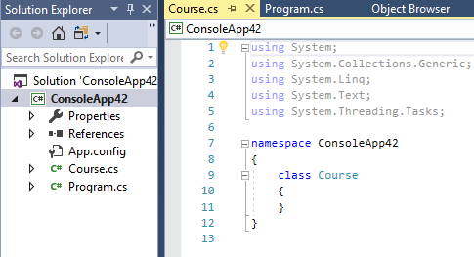
היכן נכתוב את המחלקות ב VS?

